Slide 1
VZDĚLÁVÁNÍ DĚTÍ S ODLIŠNÝM MATEŘSKÝM JAZYKEM V RÁMCI Výzvy 28
Mgr. Jana Vaníčková, ředitelka Mateřské školy Na Vrcholu, Praha 3

Slide 2
Cílem referátu
přiblížit vzdělávání dětí s odlišným mateřským jazykem v rámci inkluzívního vzdělávání v konkrétní mateřské škole, která je zapojená do operačního programu Prahy – pól růstu ČR tzv. Výzvy 28 - INKLUZE A MULTIKULTURNÍ VZDĚLÁVÁNÍ.

Slide 3
Kdo jsou děti s odlišným mateřským jazykem a odkud přicházejí do naší mateřské školy
nově přicházející ze zahraničí, většinou bez znalosti nebo s nedostatečnou znalostí českého jazyka
děti cizinců, které v ČR vyrostly, ale doma hovoří jiným jazykem
mají české občanství, ale doma se používá i jiný než český jazyk (jedná se o děti z bilingvního prostředí nebo děti s dvojím občanstvím).
děti s českým občanstvím, které sice doma česky hovoří, ale studovaly v zahraničí a česky se nikdy ve škole neučily.
Dětí s OMJ - přesný počet ale není známý, víme pouze, kolik je ve školách cizinců, protože tyto údaje se sledují
legislativa stále používá termín cizinci (např. §20 školského zákona)

Slide 4
Vzdělávání cizinců
§ 20 Zákon č. 561/2004 Sb. - Školský zákon
Občané Evropské unie a jejich rodinní příslušníci mají přístup ke vzdělávání a školským službám podle tohoto zákona za stejných podmínek
Občané i mimo EU mají za stejných podmínek přístup k:
Předškolní vzdělávání
Základní vzdělání, školní stravování, zájmové vzdělávání
Střední a vyšší odborné vzdělávání
Právo pobytu na území ČR na dobu delší než 90 dnů, popřípadě pokud jsou osobami oprávněnými pobývat na území České republiky za účelem výzkumu, azylanty, osobami požívajícími doplňkové ochrany, žadateli o udělení mezinárodní ochrany nebo osobami požívajícími dočasné ochrany.

Slide 5
Děti s odlišným mateřským jazykem v MŠ
Musí si zvyknout na nová pravidla, způsob a organizování činností a především si v novém prostředí vybudovat vztahy, najít si kamarády a přátele.
To samozřejmě není typické jen pro děti a žáky s OMJ.
Toto vše musí absolvovat v jazyce, který se teprve učí a také v prostředí, které jim může být kulturně velmi vzdálené.
rodina pochází z kultury a komunity s odlišným chápáním a očekáváním od vzdělání, rodiče mohou mít odlišný přístup k instituci školy, k očekávání od role školy a vzdělání dětí jako takového. V některých případech tak může docházet ke kolizím mezi očekávání ze strany školy a ze strany rodiny.
Potíže mohou způsobovat i odlišná kulturní a náboženská pravidla

Slide 6
Co je to Výzva 28 – krátké přiblížení smyslu a obsahu operačního programu Praha
Nárůst multikulturní populace v metropoli
narůstající počet žáků s odlišným mateřským jazykem v pražských školách
Specifický cíl : Zvýšení kvality vzdělávání prostřednictvím posílení inkluze v multikulturní společnosti
Název výzvy : Inkluze a multikulturní vzdělávání
Datum vyhlášení výzvy 15. 11. 2017
Datum ukončení příjmu žádostí o podporu 31. 5. 2018, 16:00:00 hod.
Maximální délka, na kterou je žadatel oprávněn projekt naplánovat 30 měsíců
Nejzazší datum pro ukončení fyzické realizace projektu 31. 8. 2020
Oprávnění žadatelé: Mateřské, základní, střední školy uskutečňující vzdělávání na území hl. m. Prahy.

Slide 7
Výzva 28 - Povinné aktivity pro MŠ
Odborně zaměřená tematická setkávání a spolupráce s rodiči dětí
Komunitně osvětová setkávání
Personální podpora -Dvojjazyčný školní asistent
Přímá podpora dětí s OMJ a jejich rodičů / zákonných zástupců ve školách Interkulturní pracovník
Intenzivní jazykové kurzy ČDJ pro MŠ
Vzdělávání a osobnostní rozvoj pedagogických pracovníků škol
Stáže pedagogických pracovníků - čtyřdenní
Komunitní aktivity a podpora inkluzivního prostředí škol

Slide 8
Výzva 28 - Cílová skupina
Pedagogičtí pracovníci mateřských, základních a středních škol dle zákona č. 563/2004;
Děti, žáci mateřských, základních a středních škol s odlišným mateřským jazykem
děti s nedostatečnou úrovní kompetencí v českém jazyce a sociokulturním znevýhodněním, což znemožňuje jejich plnohodnotné začlenění do procesu vzdělávání i do společnosti.
minimálně jedna z uvedených variant:
- Alespoň jeden rodič má jiné státní občanství
Děti z migrantských rodin
Děti s českým občanstvím, děti krajanů navracejících se zpět do ČR po dlouhodobých pobytech v zahraničí
Děti z bilingvní rodiny, kde dominuje jiný než český jazyk.

Slide 9
Výzva 28 - Cílová skupina a ředitel školy
O zařazení dítěte do cílové skupiny „dítě s OMJ“ rozhoduje ředitel školy podpisem čestného prohlášení, které obsahuje identifikaci dítěte a uvedení minimálně jedné z výše uvedených variant.
Škola v případě zaměření projektu na podporu dětí s OMJ uchovává čestné prohlášení ředitele školy o tom, že školu navštěvují min. 3 děti s OMJ.
AKTUÁLNĚ 2018: hl.m. Praha vyhlásila výzvu č. 49 - Začleňování a podpora žáků s odlišným mateřským jazykem,

Slide 10
Výzva 28 - Operační program Praha – pól růstu ČR- MŠ Na Vrcholu
Zapojení naší MŠ do tohoto projektu v roce 2017, k 31.7.2017 byla podána žádost a schválena
Název : Kamarádi z velké dálky
Číslo projektu : CZ.07.4.68/0.0/0.0/17_045/0001162
Naše vybrané aktivity v projektu:
Dvojjazyčný školní asistent
Intenzívní jazykové kurzy češtiny jako druhého jazyka – tzv. doučování
Stáže pedagogických pracovníků
Odborně zaměřená tematická setkávání a spolupráce s rodiči
Komunitně osvětová setkávání

Slide 11
Děti s OMJ v MŠ Na Vrcholu
Cca 10 % dětí , které přicházejí z odlišného jazykového a kulturního prostředí – převažuje Ukrajina, Rusko, Vietnam
snaha školy - děti co nejdříve adaptovat a zapojit do prostředí, aby v něm nebyly „cizí“.
Pedagogická diagnostika
Jazyková bariéra je zásadní překážkou, která limituje úspěchy dětí
Výzvou pro učitele při vzdělávání dětí s OMJ je skloubit
jazykové vzdělávání (rozšiřování slovní zásoby, pravidla tvarosloví, ale i gramatických struktur a především nácvik a používání komunikačních dovedností a porozumění)
vzdělávací obsah

Slide 12
Dvojjazyčný školní asistent
Náplní práce je pomoc při organizaci a administraci výuky
Nepodílí se přímo na výuce
Podmínkou ke zvolení této aktivity v projektu – mít zapsané alespoň 3 děti
s OMJ
Aktivita se realizuje minimálně 6 po sobě jdoucích měsíců
Dvojjazyčný asistent musí být zaměstnán min. na 0,5 úv.
Děti, u kterých působí je v kompetenci ředitele
Děti jsou vybírány ve spolupráci s pedagogy – podle potřeb dětí s OMJ
Požadavky při výběru:
Kvalifikace asistenta pedagoga podle zákona o pedagogických pracovnících č. 563/2004 Sb.
Znalost požadovaného cizího jazyka na komunikativní úrovni

Slide 13
Intenzívní kurz čj - doučování
Počet dětí ve skupině je 3-5 zapsaných, během kurzu se mohou měnit
Kurz vede pedagog, asistent pedagoga – mohou to být i studenti 4.a 5.ročníků fakult s pedagogickým zaměřením
Registraci provádí rodič dítěte s OMJ
Doučování pro přihlášené je povinné, nepřítomnost omluvena zákon.zást.
Vede se docházka dětí a třídní kniha
Intenzita výuky je 60 min týdně, rozložené buď 4 x 15 min. nebo 2x30min
Celkem musí být splněno 960 min (16hod) výuky za 5 měsíců)
Průměrná docházka musí být alespoň 75%

Slide 14
Doučování českého jazyka - jakou formou se uskutečňuje v mateřské škole
Začínáme s tím, co už dítě umí
je vhodné znát pár slov v rodném jazyce dítěte (pojď, jíst, koupelna atd.),
nebo zadat rodičům před nástupem dítěte do školky úkol naučit děti základní fráze v češtině
komunikační kartičky ( pro děti s PAS ).
Začínáme pomalu
Nejdříve necháme dítě, aby si zvyklo na situaci ve třídě, pak na něj začneme mluvit v češtině, ptát se ho a dávat mu pokyny
Rozvíjení komunikaci
Kombinujeme slova s různými typy gest, předváděním nebo mimikou. Snažíme se děti zapojit do všech aktivit, ale nenutíme je.
Důležitá je názornost - komunikační kartičky.

Slide 15
Doučování českého jazyka – jakou formou se uskutečňuje v mateřské škole
Poskytnutí bezpečného místa
pomocí míst a aktivit, ve kterých může figurovat i s malou nebo žádnou znalostí češtiny a bez obavy z komunikace
Vyhraďit mu "bezpečné místo", kde bude mít něco známého (např. obrázkovou knížku z domova) a kde bude mít chvíli klidu od cizojazyčného prostředí.
Nechat pomáhat i české děti
Ukážeme ostatním dětem, jak komunikovat s dětmi s OMJ
povzbuzujeme obě strany k vzájemné interakci - děti s OMJ tak získají další vzory češtiny.
Zvětšování a rozšiřování
Začínáme s tím, co už dítě umí, a rozšiřujeme to.
Používat „komentující“ učení, jako když učíme jakékoliv malé dítě mateřštinu.

Slide 16
Doučování českého jazyka – jakou formou se uskutečňuje v mateřské škole
Zvyšujeme očekávání
Požadujeme verbální odpověď místo gest, pokud to vypadá, že by dítě už mohlo umět trochu mluvit.
Používat opakování
Říkáme věci víckrát, aby dítě mělo čas je vstřebat a porozumět jim.
Mluvit o tom co je teď a tady
Mluvíme a popisujeme současnou situaci, aby dítě mohlo porozumět kontextu komunikace.
Slovně popisujeme co právě děláme.
(Povídání o počasí nebo o zážitcích z prázdnin je zpočátku příliš abstraktní. )

Slide 17
Doučování českého jazyka - jakou formou se uskutečňuje v mateřské škole
dolaďovat sdělení
volit jinou formulaci sdělení, pokud to vypadá, že dítě neporozumělo.
snažte se používat výrazy, které už dítě zná.
nabízet ustálený program
Pomůže to dětem rychle se naučit, kam jít a co tam dělat, takže se brzy mohou stát součástí třídního kolektivu.
Využívat například metody strukturovaného učení.
zajišťovat inkluzi
Oslovovat dítě jeho vlastním jménem, zapojovat do skupinových aktivit.
Mít pro ně vždy připravenou aktivitu
při přípravě programu přemýšlet i nad tím, co budou dělat tyto konkrétní děti.

Slide 18
Děti s OMJ v MŠ bez Výzvy 28
Možnost získat finance na asistenta prostřednictvím podpůrných opatření
Rodiče s dítětem poslat do ŠPZ (poradna)
na základě doporučení dostane MŠ finance na realizaci podpůrných opatření pro dítě, což může být i výuka češtiny

Slide 19
Stáže v zahraničí - zkušenosti ze Švédska, Finska , Anglie, Portugalska

Slide 20
Čtyřdenní stáže pedagogických pracovníků
Rozšířit odbornost pedagogů
Účast v zahraniční škole země EU, která má zkušenosti s dětmi s OMJ
Formou pozorování nebo stínování učitelů v hostitelské škole
Řízené diskuse a konzultace s učiteli
Setkání s dětmi a učiteli v hostitelské škole
Sdílení zkušeností v domácí škole - workshop, prezentace, zápis
Zveřejnění na webových stránkách vysílající školy
1 pedagog se může zúčastnit max. 2 stáží během trvání projektu
Škola může zažádat max. o 10 jednotek
Učitelé mají vše finančně pokryto – náklady na cestu, ubytování, stravu

Slide 21
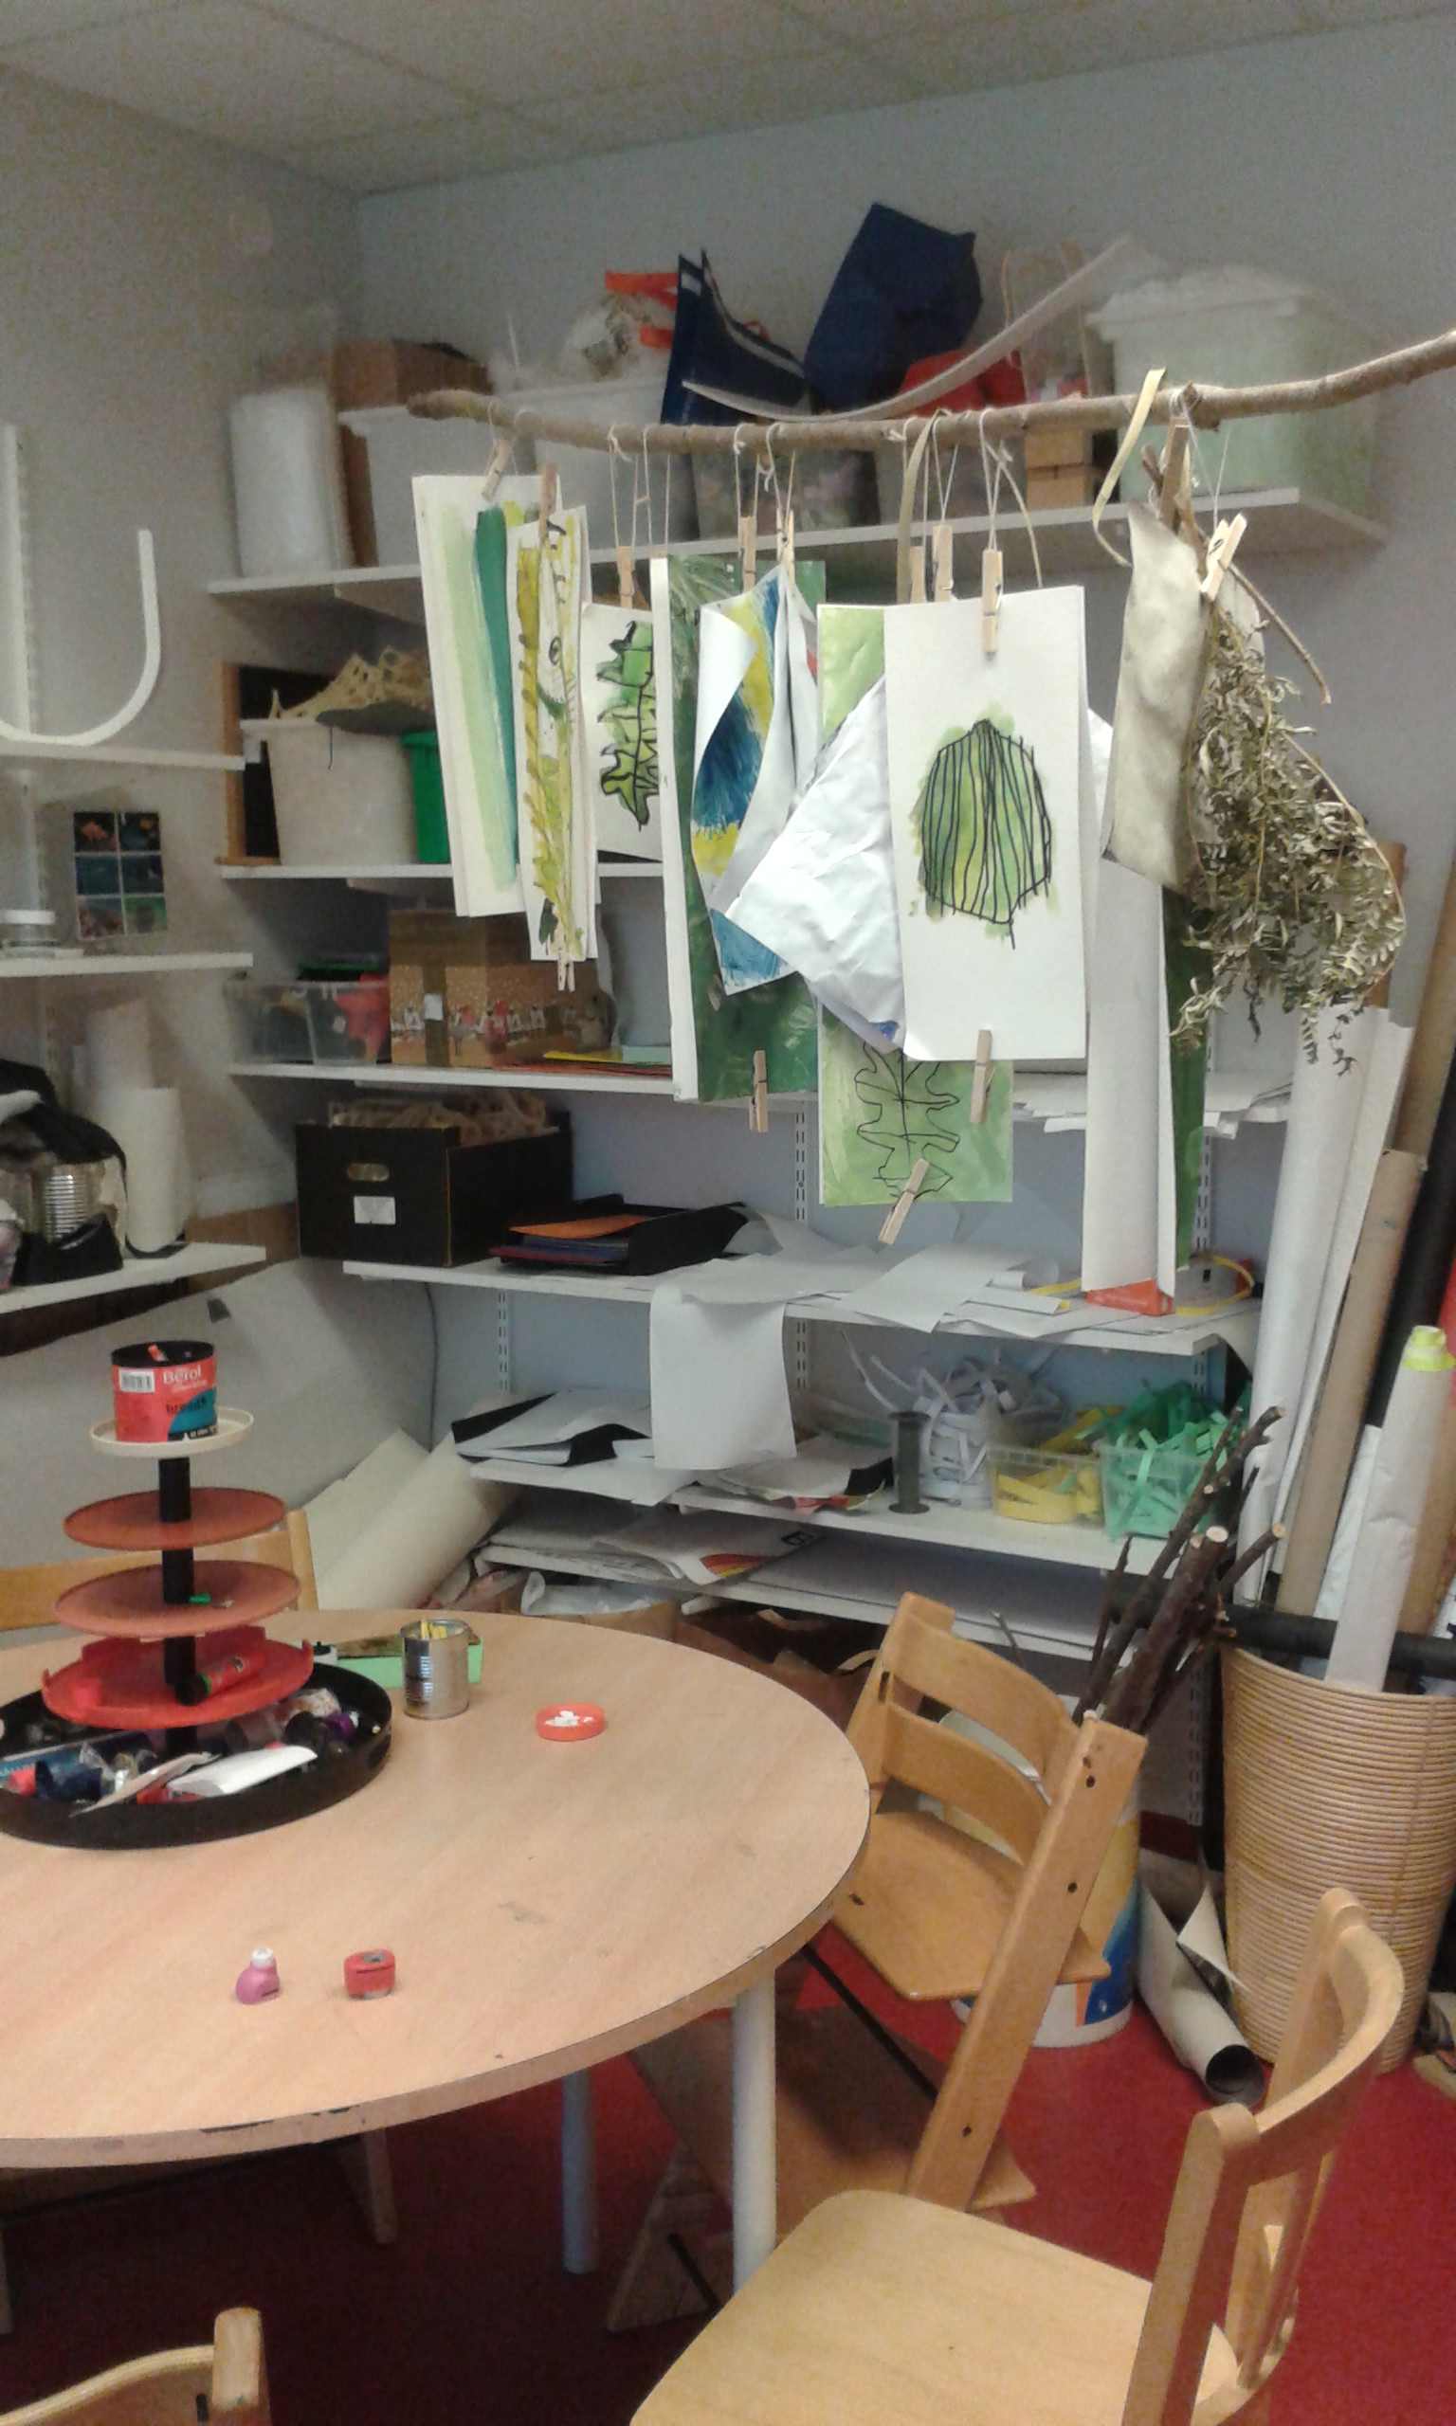
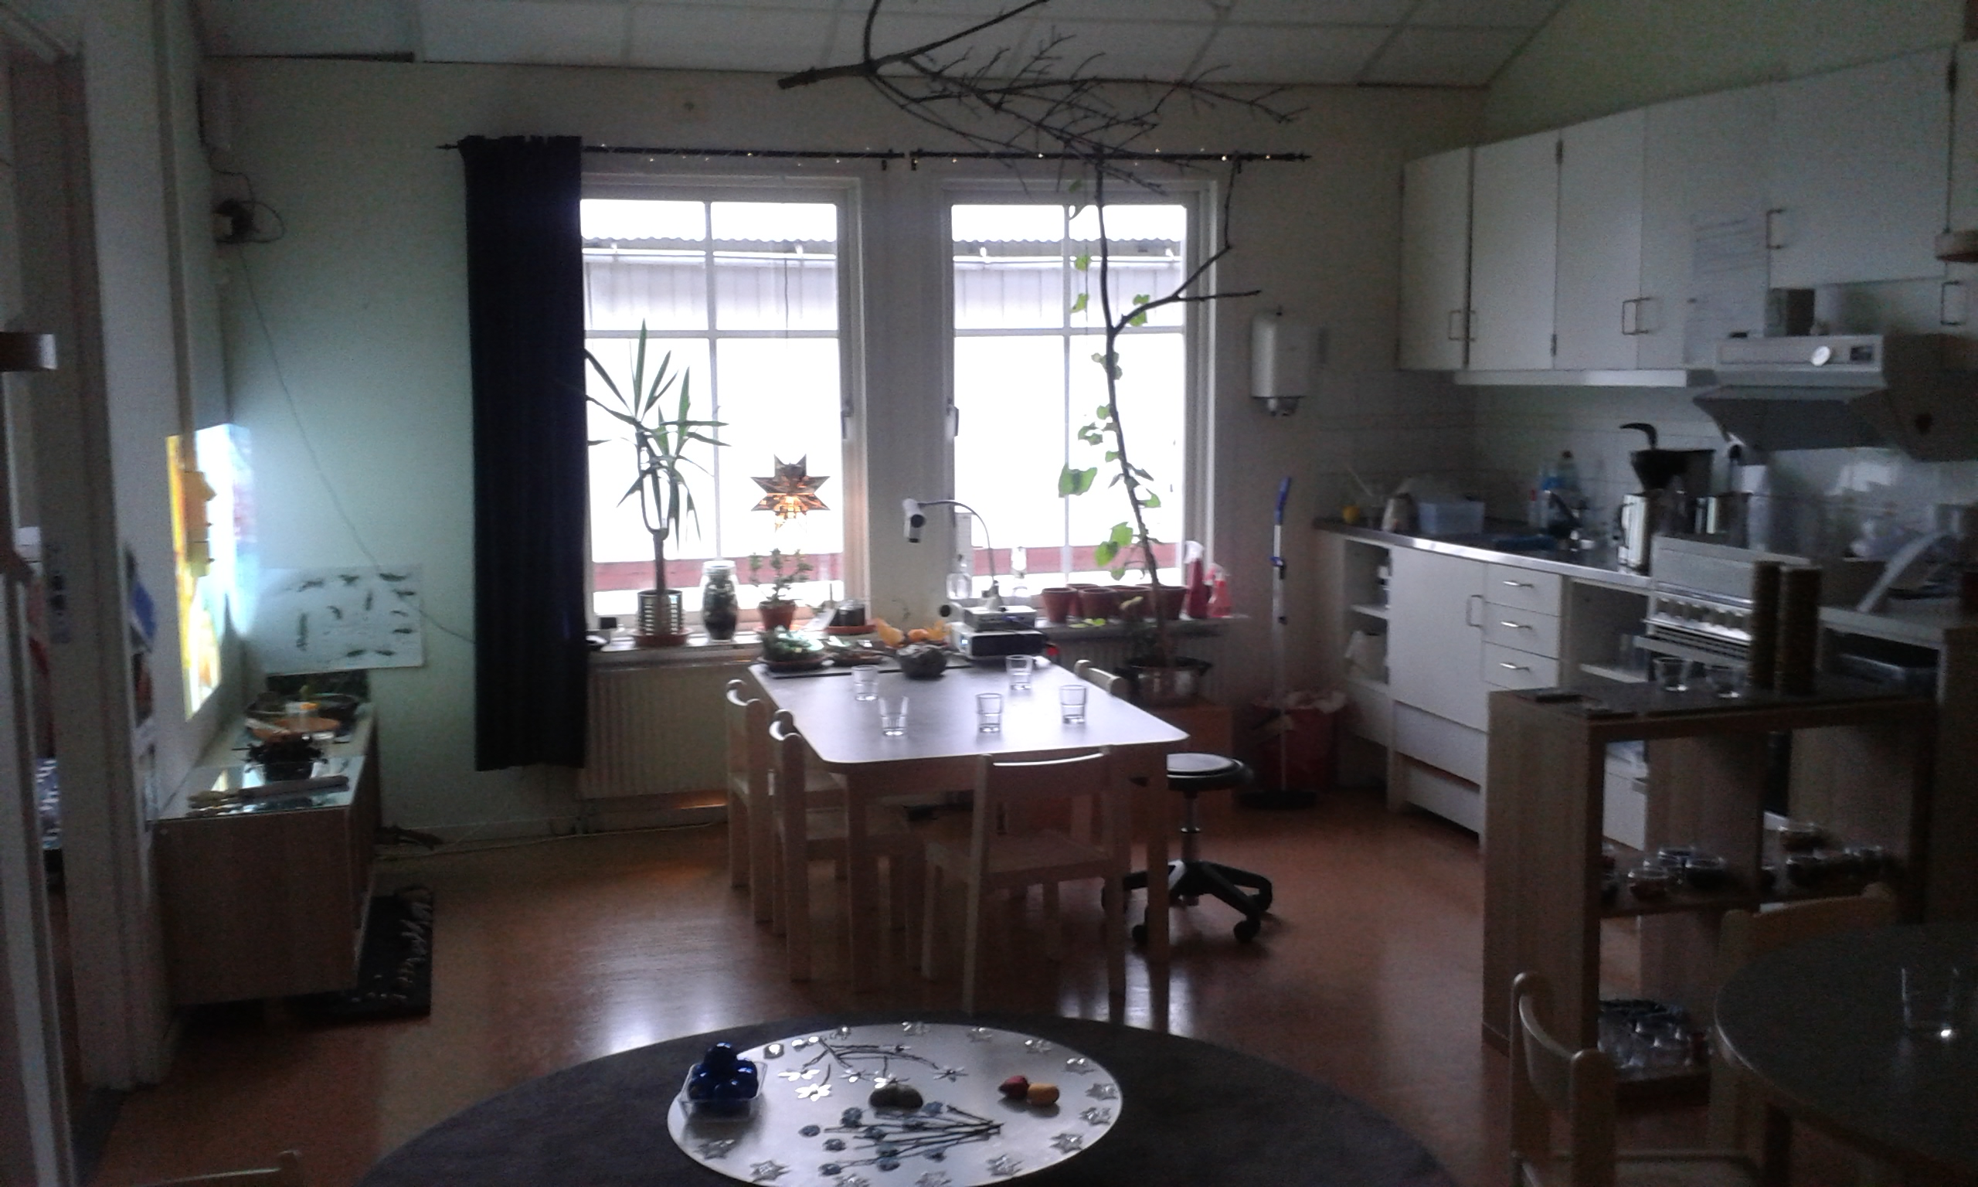
Poznatky ze stáže ve Švédsku
Předškolní vzdělávání – školka je od 1 roku
Předškolní třída – nultý ročník je od 6 let
Základní škola – od 7 let
Střední škola – od 16 let
Vysoká škola – od 19 let

Slide 22
Návštěva MŠ
2 třídy
V 1 třídě maximálně 8 - 12 dětí – z toho 2/3 dětí s OMJ
OMJ převážně - Somálsko
Místo hraček přírodniny
Školka má mnoho různých místností, rozdělených dle činností
Hodně koutků pro děti
Děti hodně samostatné
Oběd je dětem podáván formou švédských stolů
Dítě si samo nabírá
Pitný režim k obědu, pouze nabídka vody či mléka
Děti se speciálními potřebami se do MŠ integrují bez nákladů
Rodiče respektují pokyny pedagogů
Dítě s OMJ je přirozeně integrováno formou skupinové práce dětí
Jsou využívány názorné didaktické pomůcky
Díky členění místnosti mají asistenti možnost individuálního přístupu k dětem
Převládá projektová výuka a cílí se na prožitek

Slide 23
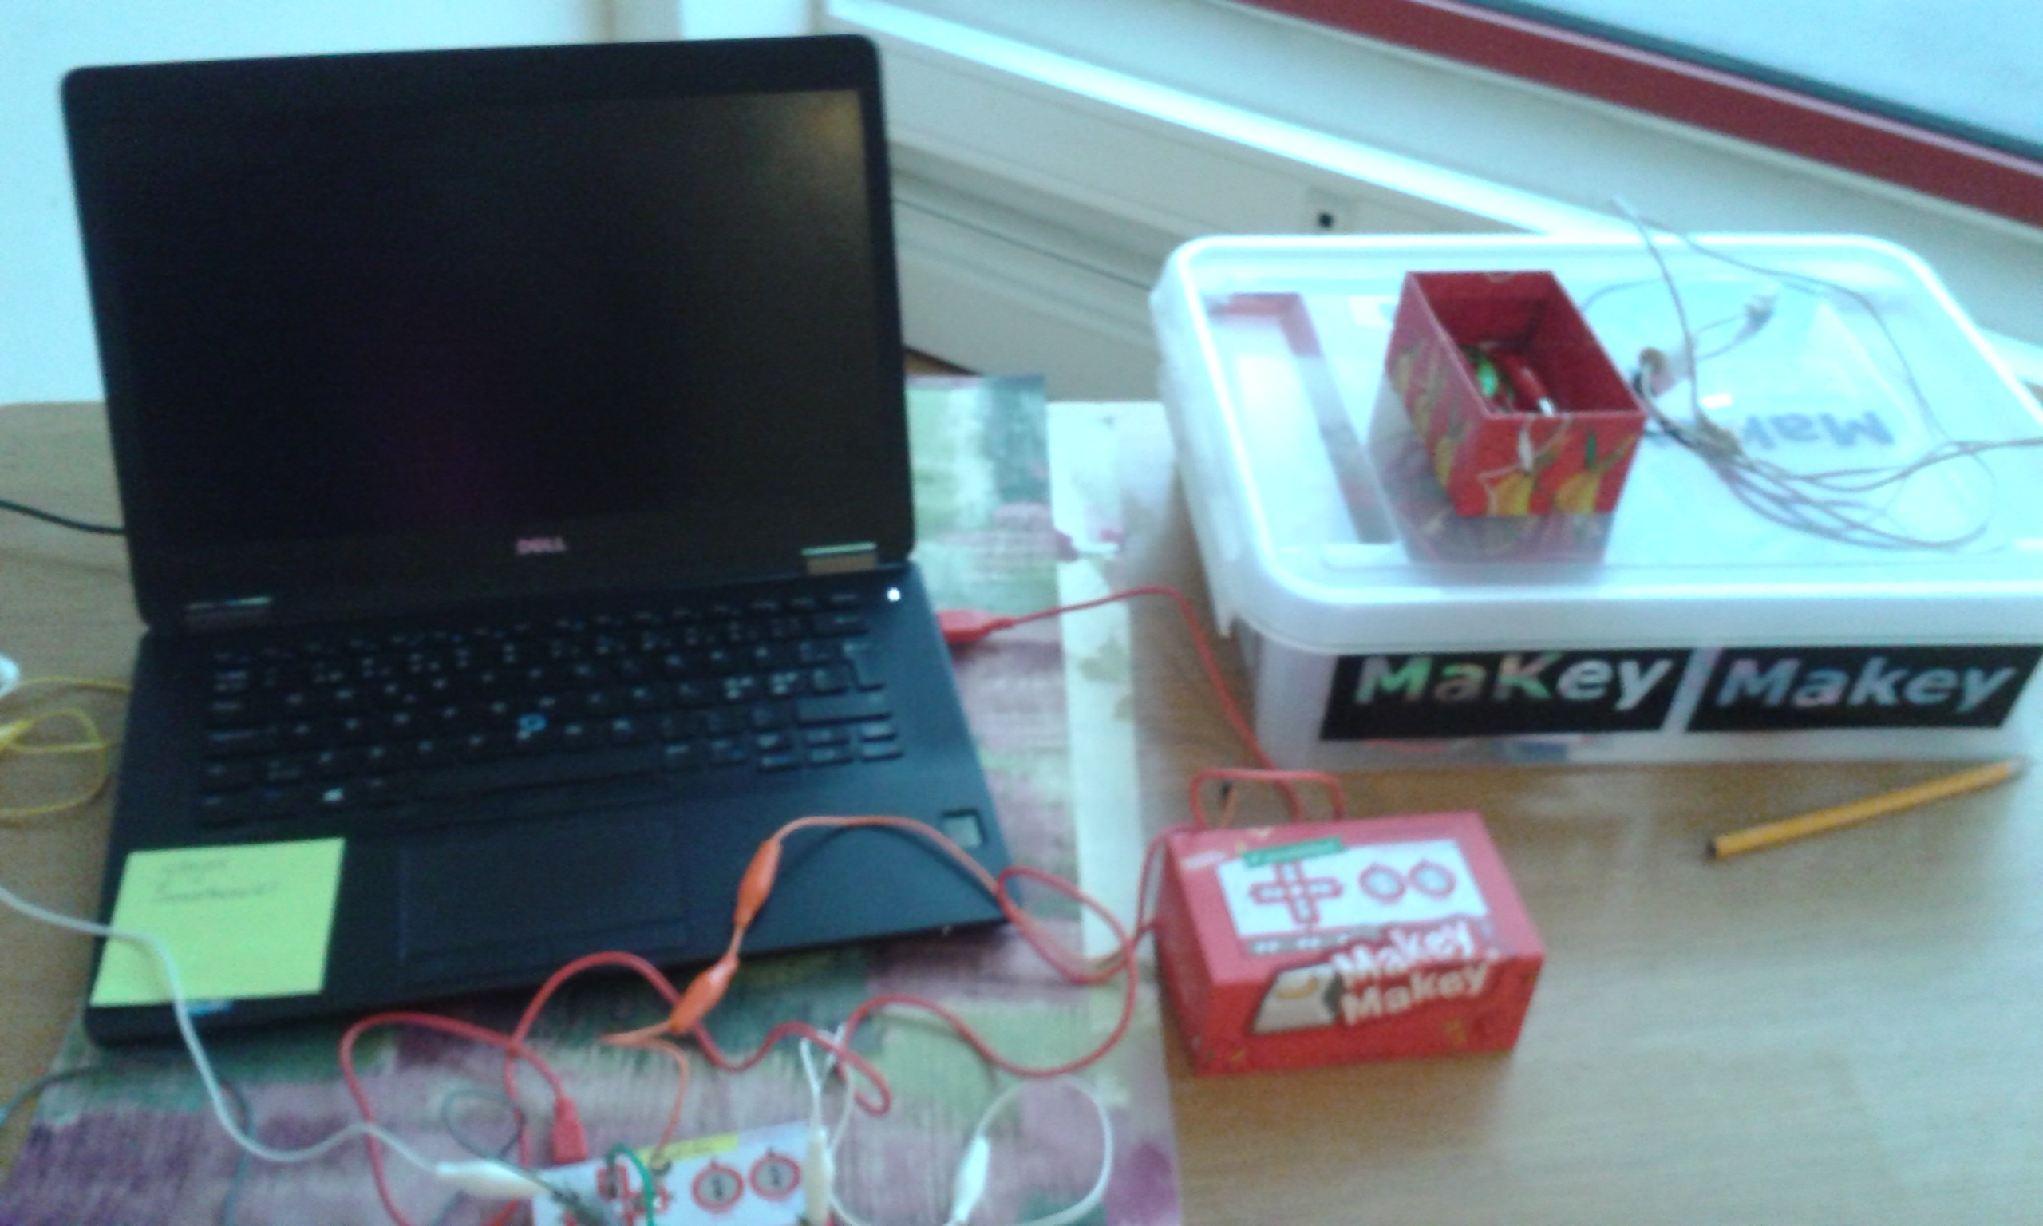
IT technika
zapojení techniky do výuky
Učí se, že tablet není hračka, ale pomůcka k získání informací
Používat vhodné aplikace
Práce s aplikacemi při práci s textem
Možnost vytvoření vlastní knihy

Slide 24
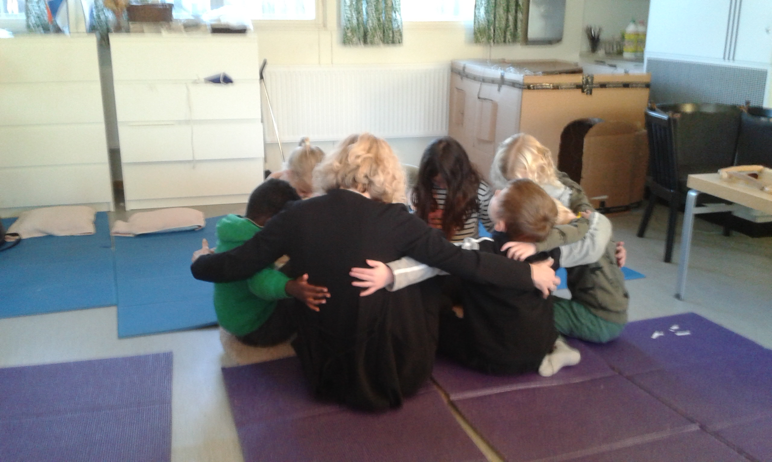
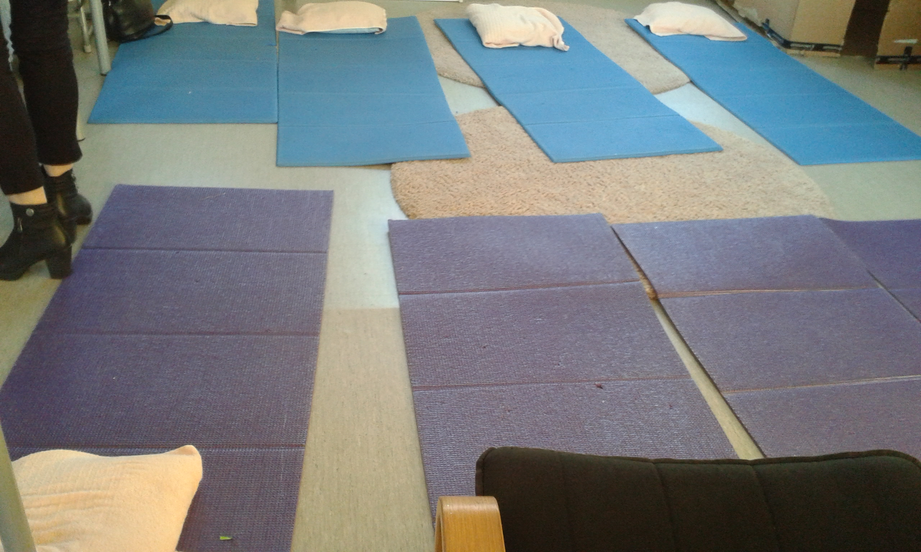
Relaxace
Pro klid dítěte je důležité mít svůj prostor
Naučit se odbourávat stres
Relaxační cvičení či masáž (součást pravidelné výchovy)
Škola má být hrou, zábavou a ne stresem
Nic se neučit do písmene, důležité je vše pochopit

Slide 25
Stáž Švédsko – přínos pro nás
Dlouhodobé roční projekty – podporují inkluzi dětí s OMJ
Důležité pozorovat vše kolem sebe a stále diskutovat
Učit se přemýšlet v souvislostech
Způsob výuky analyzovat a reflektovat
Neustálá spolupráce s ostatními dětmi s OMJ
Nevyhýbat se žádným lidem
Přírodu brát jako velký dar, který jsem schopen ubránit
Týmová práce pedagogů

Slide 26
Stáže v zahraničí - zkušenosti z Anglie
ZÁKLADNÍ INFORMACE:
Komunitní a rodinná mateřská škola
Založená roku 2003
30 dětí z toho 19 děti s OMJ
1 učitel pracuje s 8 dětmi
Ve třídě je 7 učitelů, je tu 1 dítě se speciálními potřebami
v mateřské škole jsou děti od 2 let do 5 let
z různých socioekonomických skupin a různých částí světa

Slide 27
Stáž Anglie -
FILOSOFIE - Jako nejdůležitější pro rozvoj dítěte považují :
Osobní , sociální a emocionální rozvoj
- Velkou pozornost věnují pomoci dětem fungovat v kolektivu
- spolupracovat, sdílet, vzájemně se vcítit
- respektovat druhé, sledovat hranice
Komunikaci - poslech řeči a porozumění, názornost
- znakování, piktogramy, přesýpací hodiny pro orientaci v čase atd.)
Fyzické dovednosti – hrubá a jemná motorika
když děti zvládají tyto dovednosti, jsou připraveny pro vzdělávaní v dalších oblastech

Slide 28
Stáž Anglie - Filozofie
Gramotnost
Matematika
Exprese- design
Porozumění světu
METODA ,,show and tell’’
- povídání o vlastní hračce, ostatní děti pokládají otázky
Pozorně sledují zájmy jednotlivých dětí a podle toho volí aktivity
Vztah k životnímu prostředí :
- Veškerý materiál recyklují, používají ho pro různé účely
Vybavení mají staré, opotřebované – nevidí podstatu v novém, používají věci dokud jim slouží

Slide 29
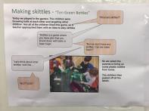
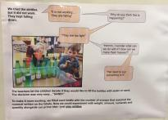
Matematika - objem

Slide 30
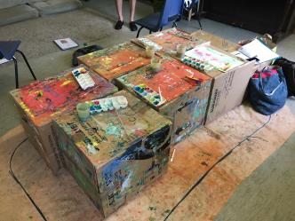
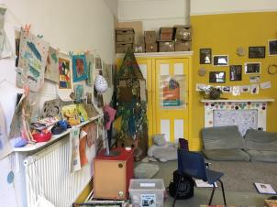
Anglie – výtvarná třída

Slide 31
Anglie – příklad organizace dne
Třída Ježci - děti 3 roky a více
děti se scházejí do 9:00
show and tell’’- podle rozpisu – mohou se účastnit i rodiče
Komunikační kruh – přivítání, učitelka se jednotlivě s dětmi zdraví a pokládá jim otázky, na které děti odpovídají - rozvoj komunikační složky
Svačina- kdo má zájem svačit – dá si značku se jménem
Volná hra – děti mohou být i venku – na dveřích mají značku, podle které se orientují, zda mohou jít ve či nikoliv zelená = GO, červená = STOP
Práce ve skupině - čtení pohádky
Oběd
Děti odcházejí domů a později zase přicházejí na odpoledne

Slide 32
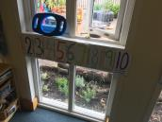
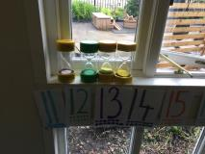
MATEMATICKÉ VNÍMÁNÍ
Číslice jsou na suchém zipu
Děti s nimi mohou manipulovat a pracovat
ORIENTACE V ČASE
Pomocí přesýpacích hodin
například při střídání hraček

Slide 33
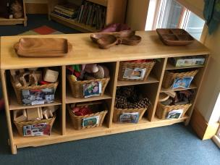
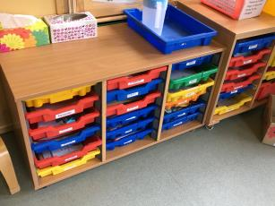
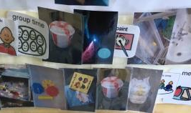
Hračky a pomůcky mají své místo
Vše je označeno obrázkem, fotografií předmětu
Aktivity jsou označeny piktogramy

Slide 34
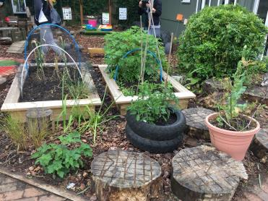
Anglie- Zahrada se záhonky

Slide 35
Stáž Finsko – vzdělávací systém
Mateřská škola: od 10 měsíců - 5 let
předškolní třída: od 6ti let
základní škola: od 7 let
střední škola: od 16 let
vysoká škola: od 20 let

Slide 36
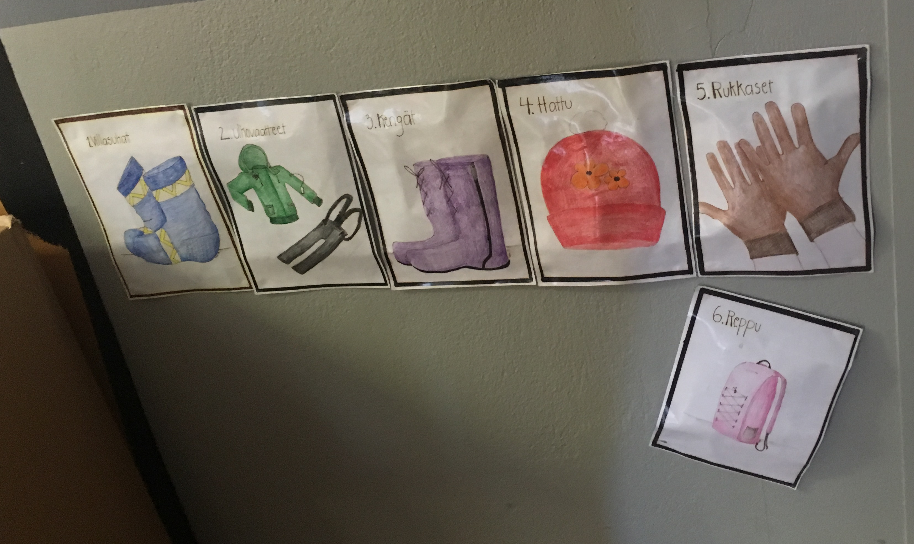
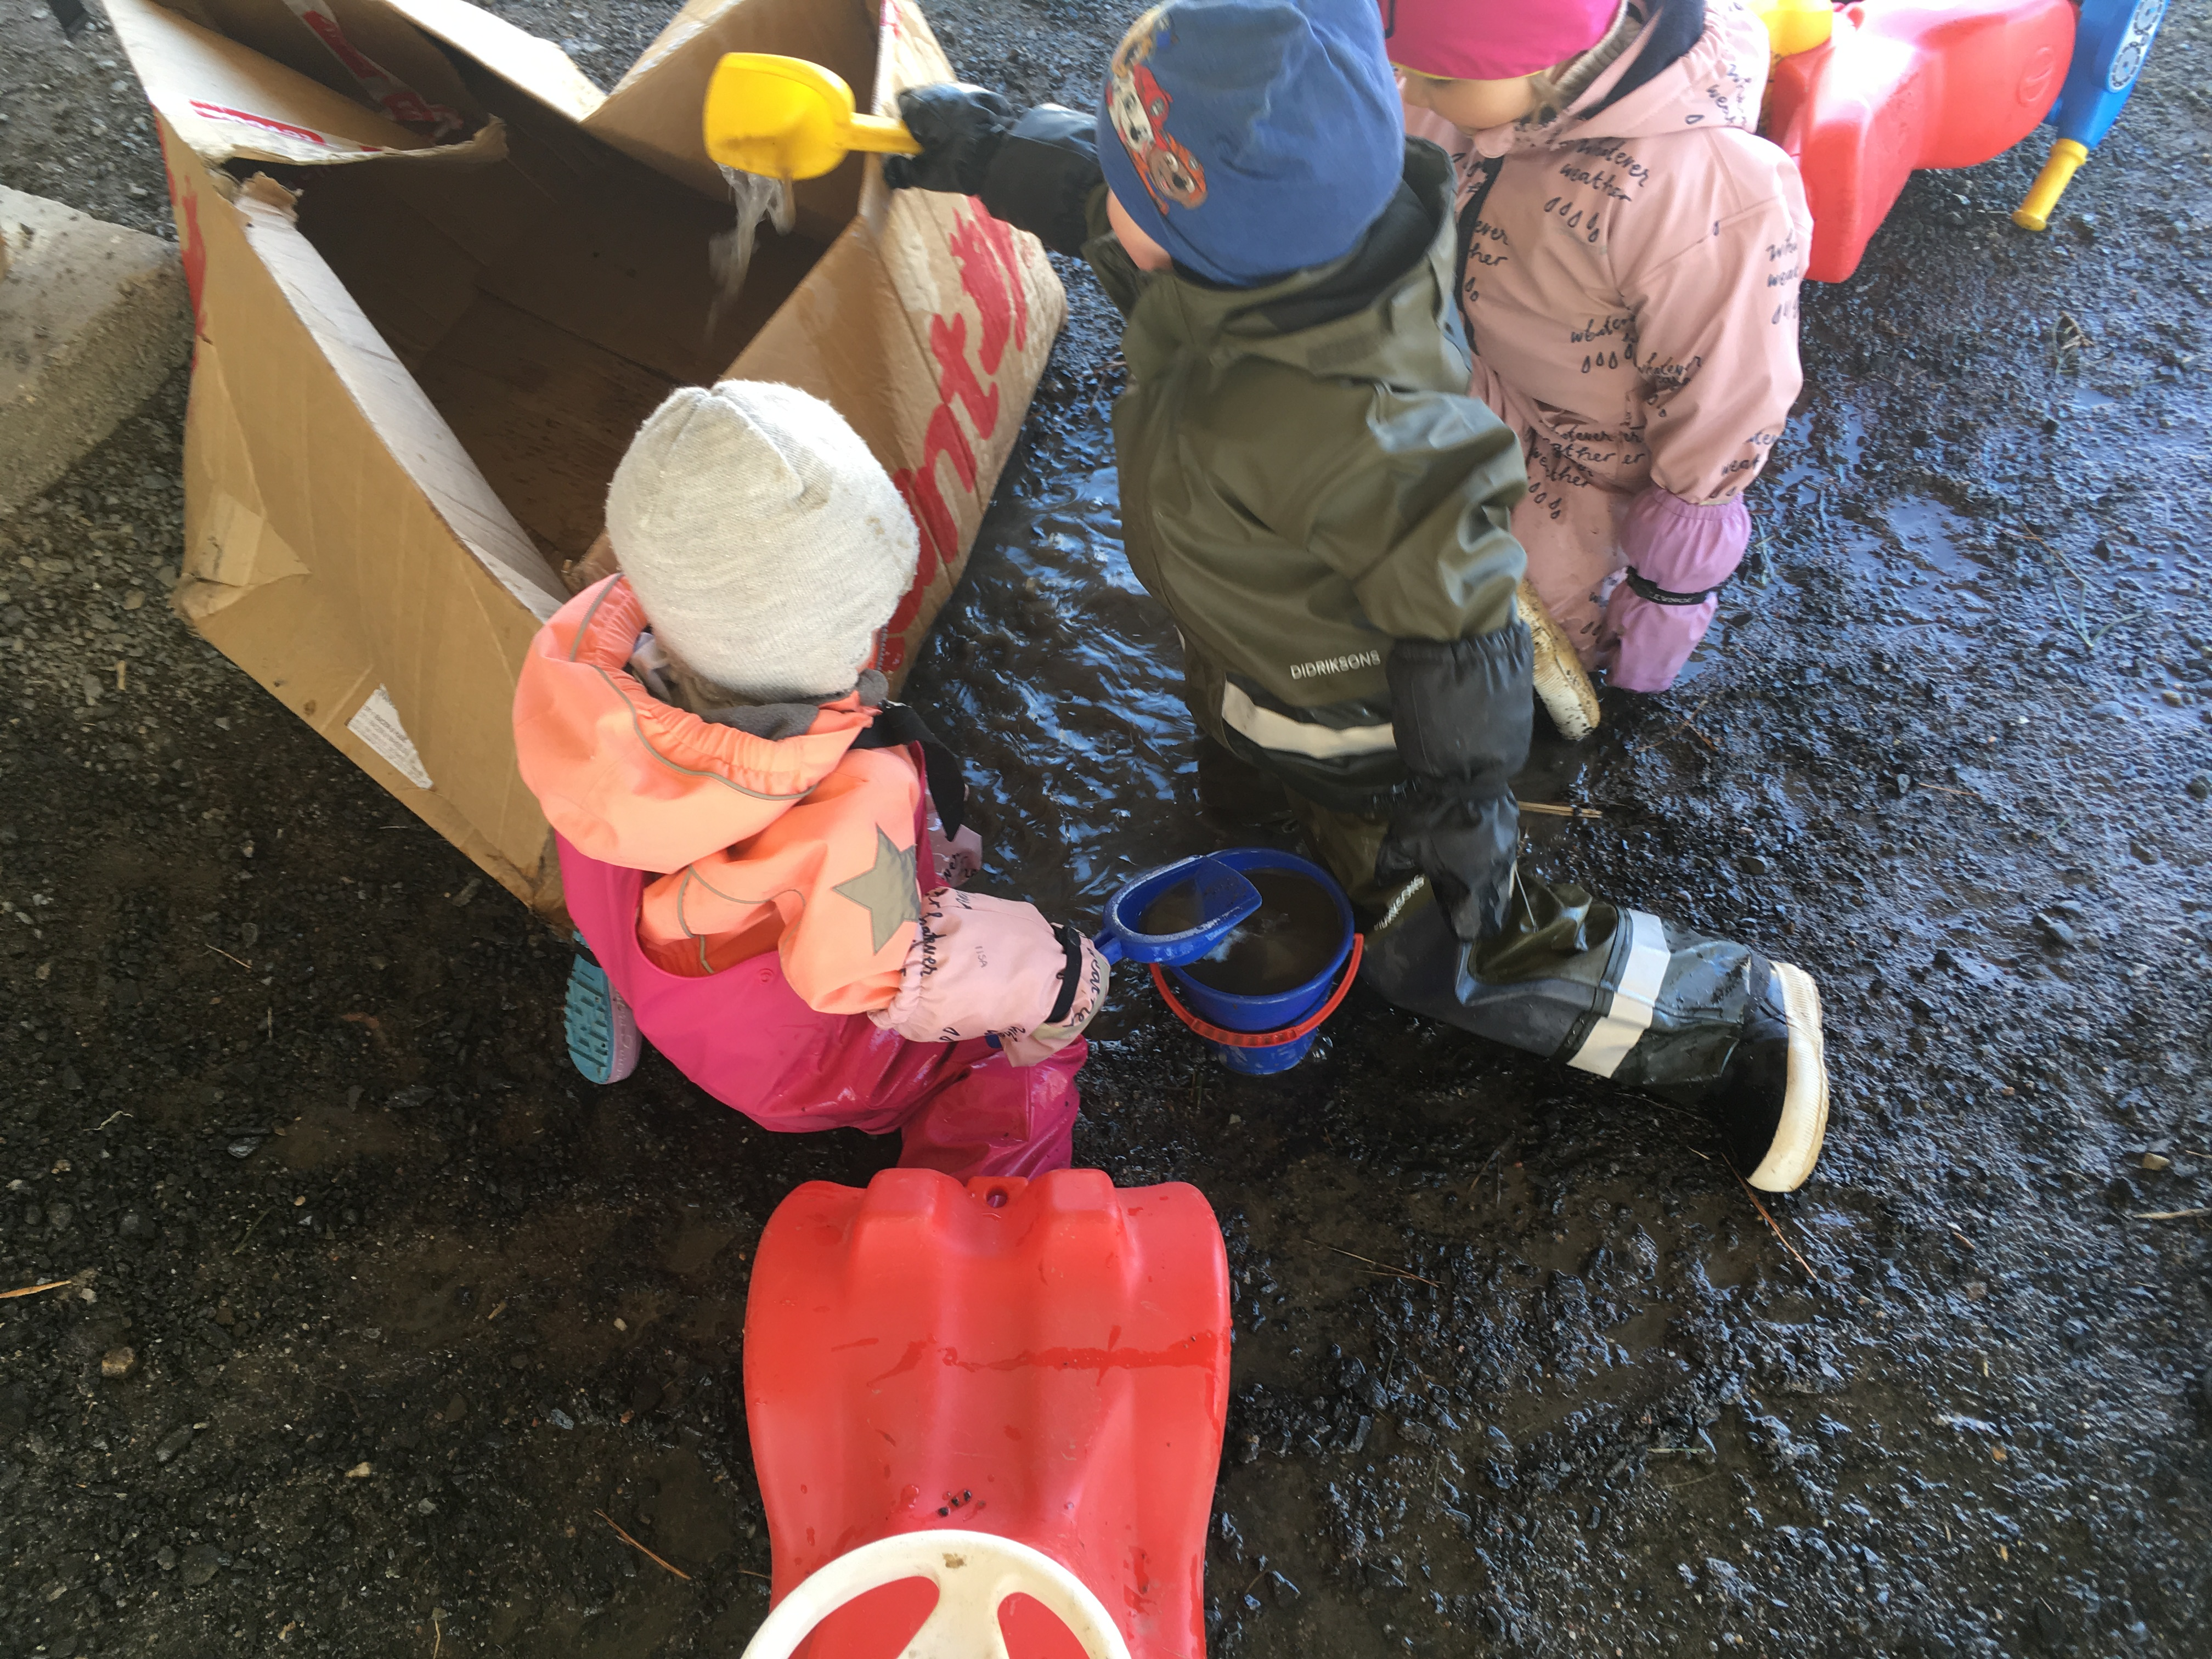
Finsko – předškolní třída

Slide 37
Finsko – předškolní třída
Provoz školy je od 6,30 – 17,30 podle domluvy s rodiči
zapsaných 15 dětí
Ve třídě je 1 učitelka, pomocná učitelka, asistentka pedagoga
Děti s OMJ – především z Ruska
Děti mají sešity, které si vedou samy a vybírají si činnosti, které budou ten den dělat
Úzká spolupráce s rodiči – vytváří společně týdenní plány
OMJ - vizualizace, podpora znakování, nápodoba

Slide 38
Finsko – provoz mš
provoz cca 6,30 - 17,30
6,30 - 8,00 - volné hry dětí, snídaně
8,00 - 8,45 pobyt venku
ranní scházení před budovou - rodiče nechodí do šaten - děti předávají učitelkám venku
svačina
do 11,30 “řízená činnost”, volné hry dětí - děti si vybírají hry, u kterých by měly vydržet
oběd
12,00 - 14,00 - relaxace dětí (předškoláci neodpočívají na lehátkách, pouze relaxace na polštářích - míčkování, poté společné klidové činnosti)
svačina
14,30 - 17,30 - pobyt dětí venku - děti si berou vše, co potřebují do batohů - rodiče nechodí do šaten
ven se chodí za každého počasí do - 30°C - děti vhodně oblečené

Slide 39
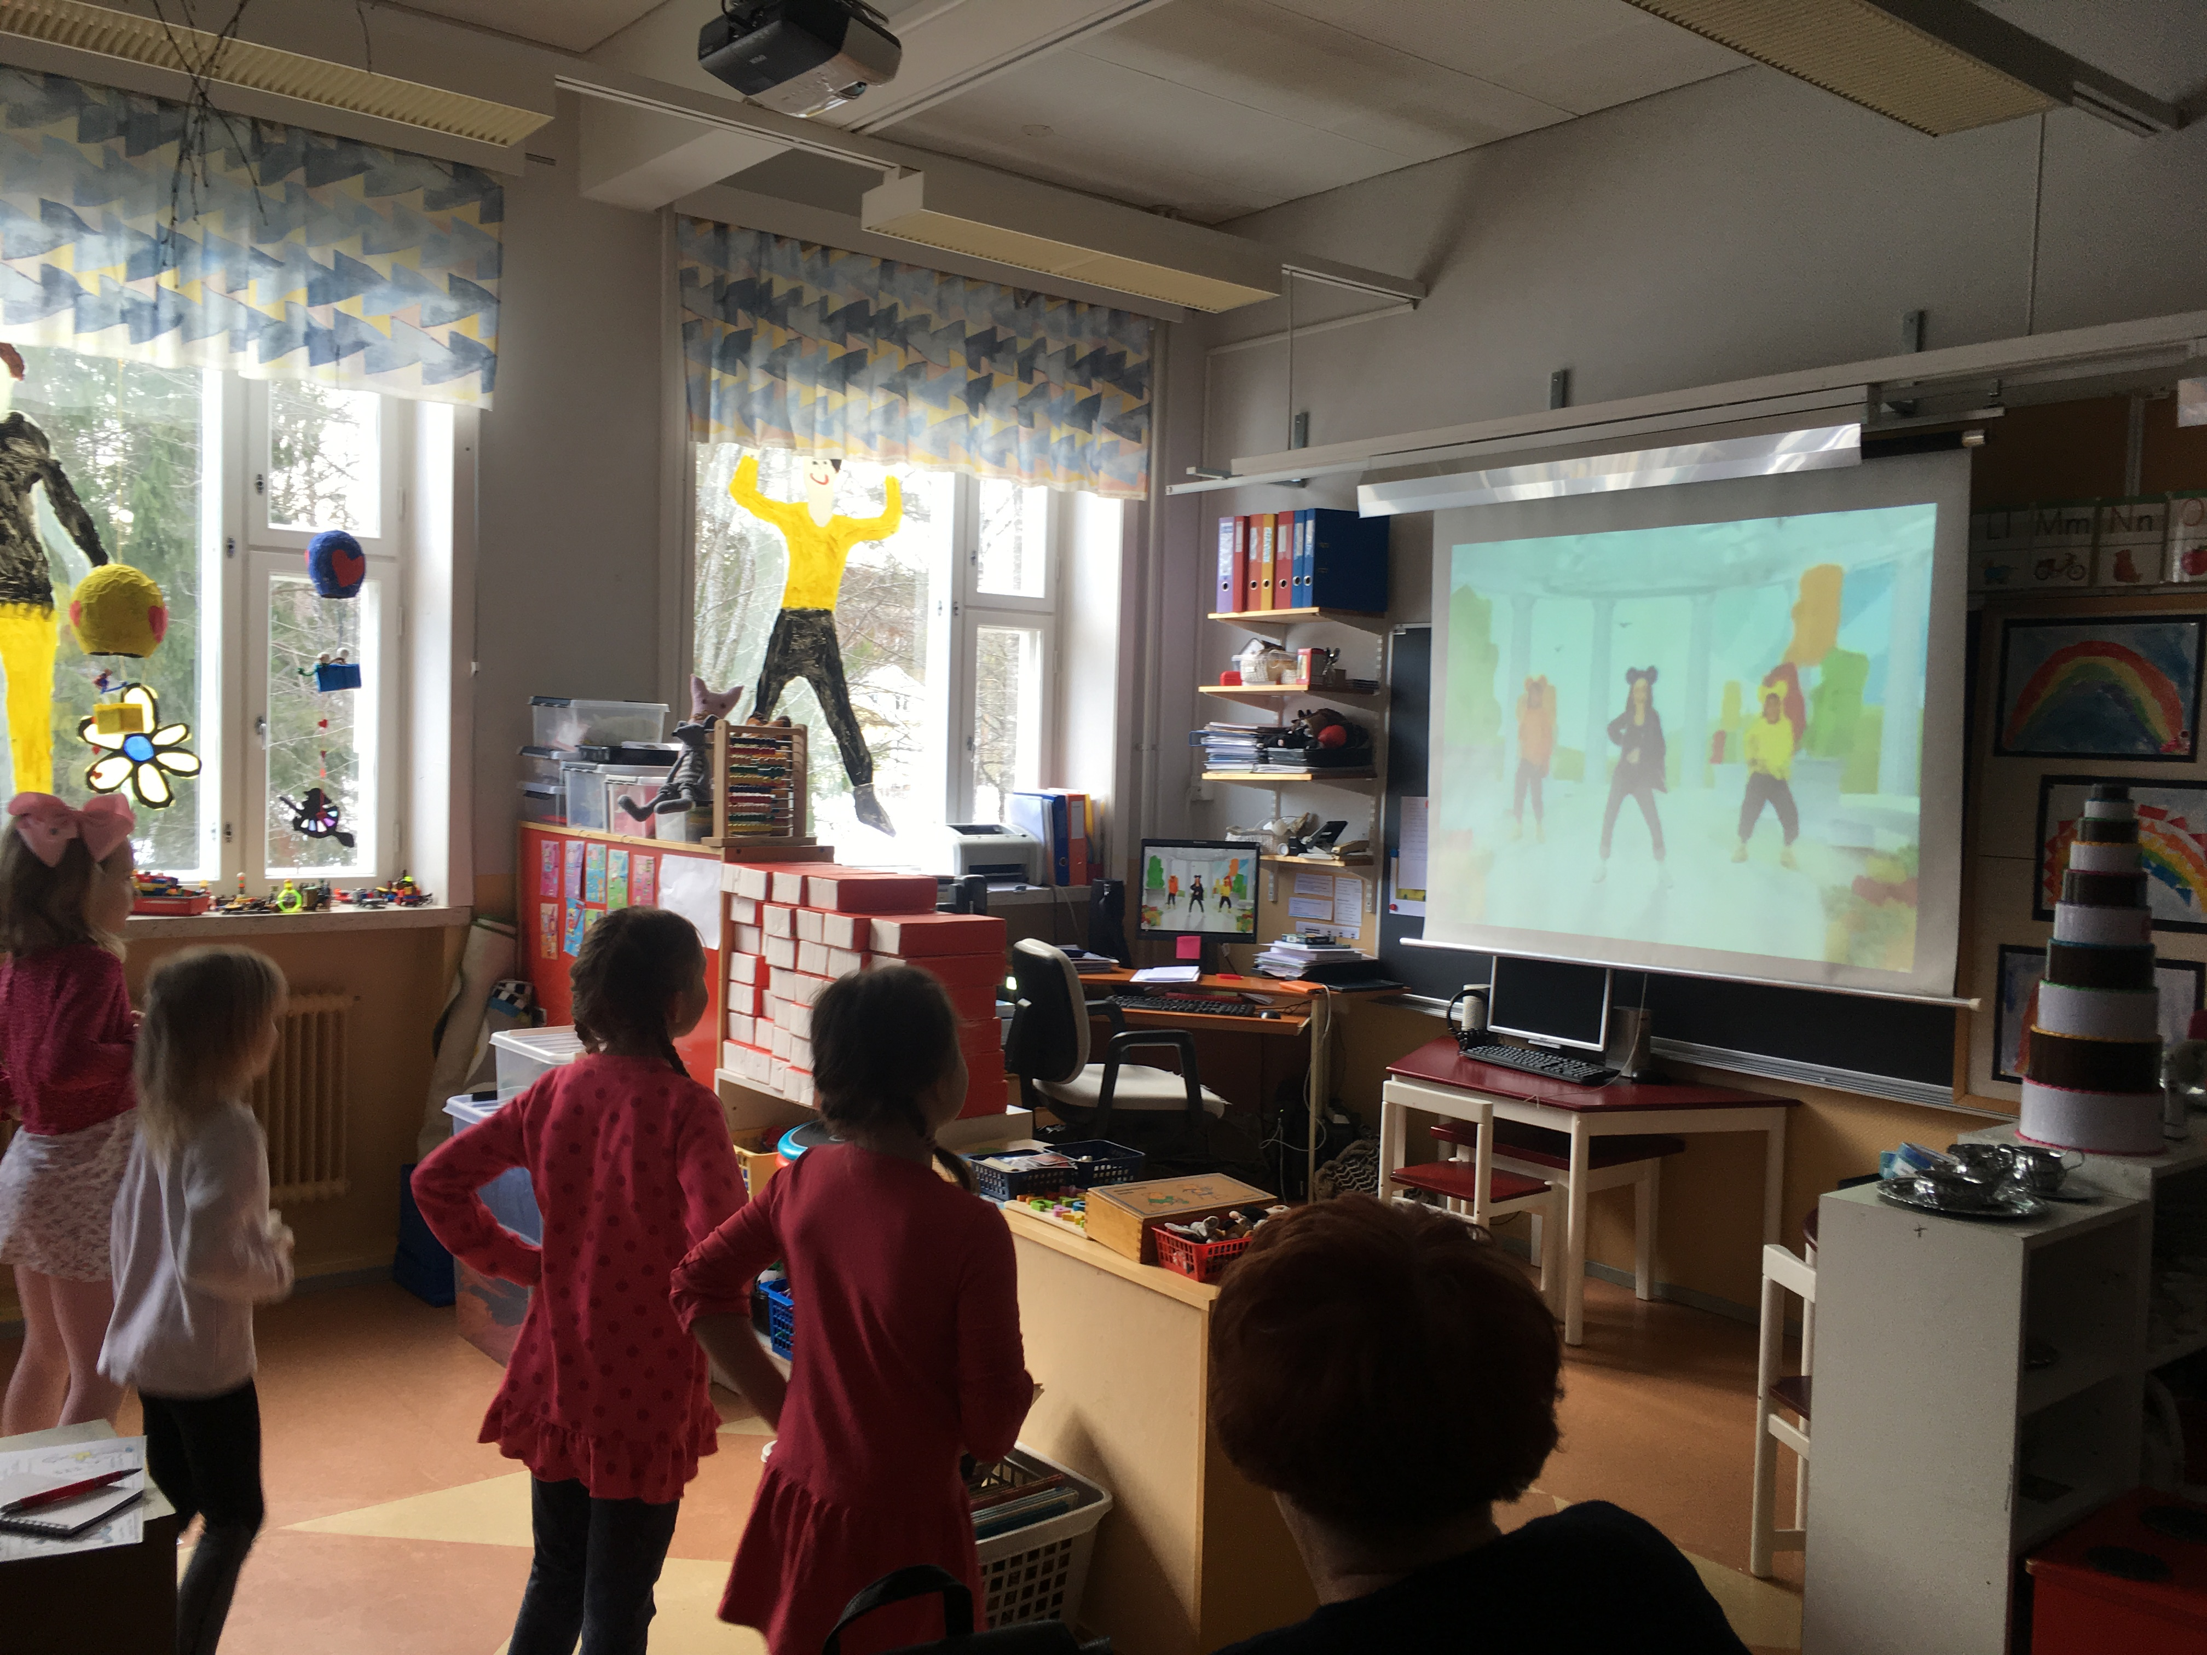
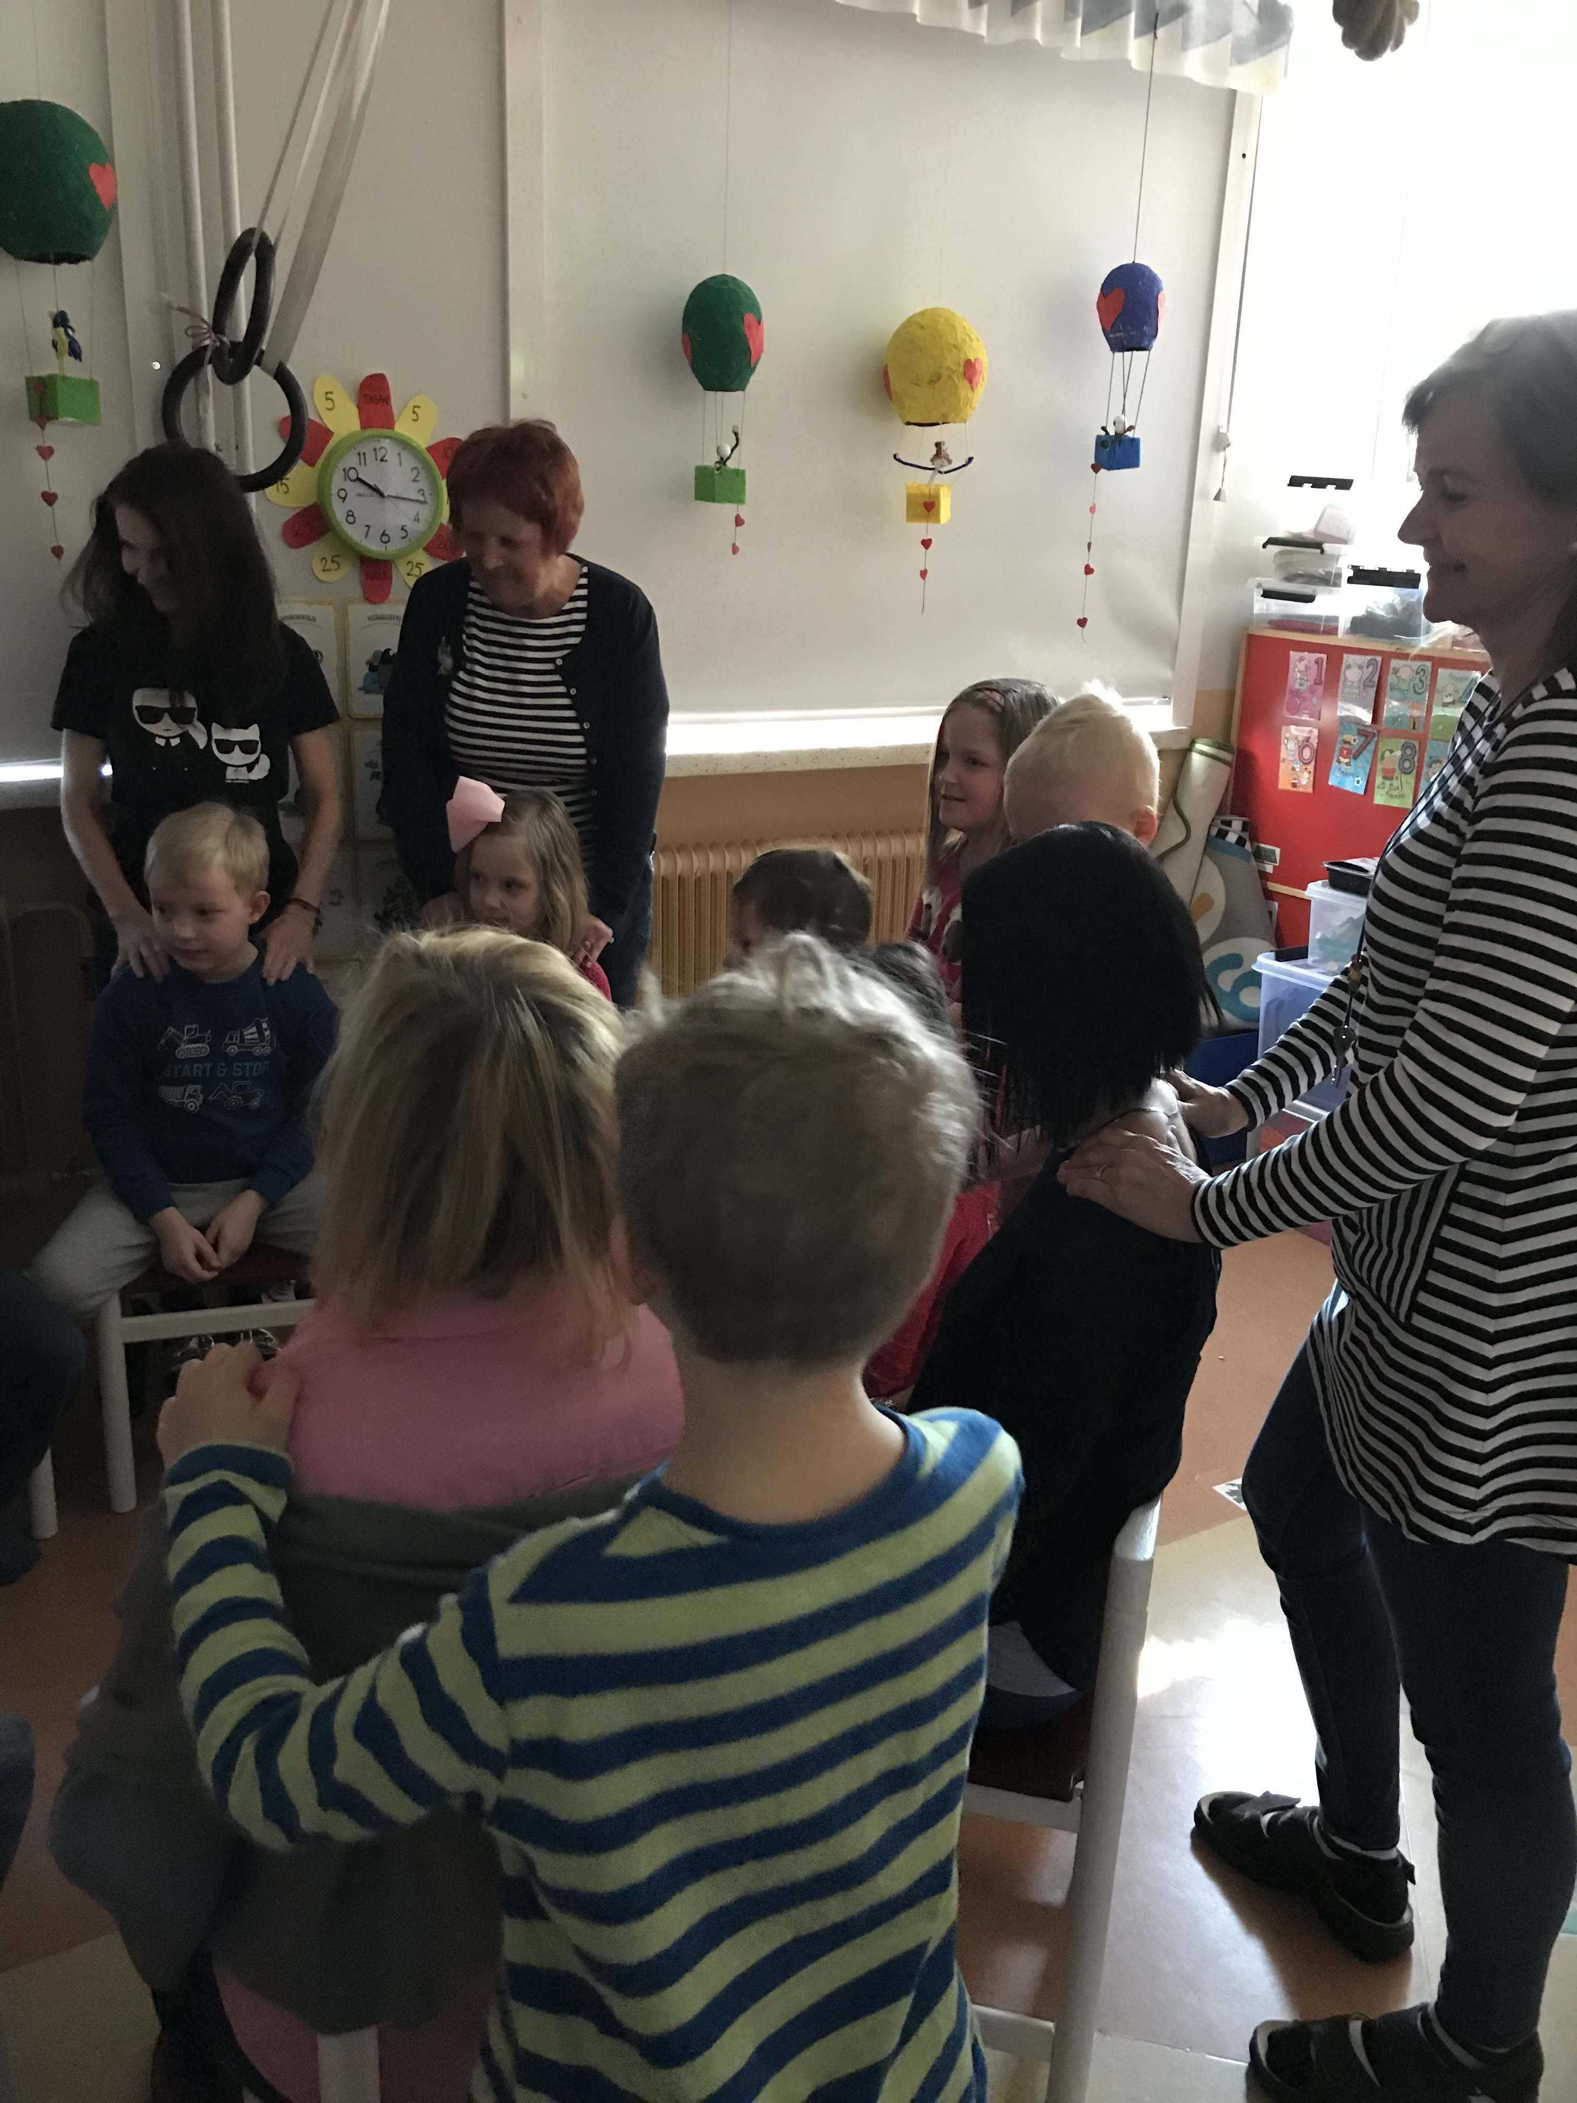
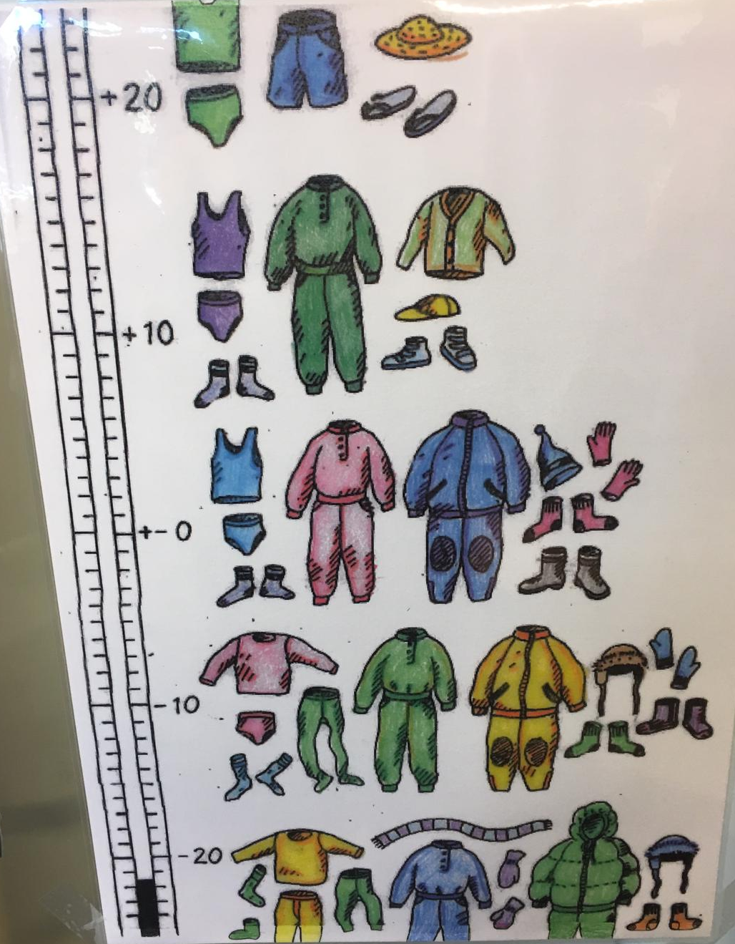
Finsko – den v MŠ

Slide 40
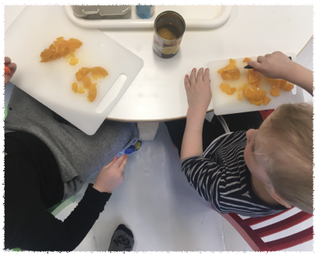
Finsko – návštěva MŠ
Děti připravují suroviny na pečení koláče, který budou mít odpoledne ke svačině

Slide 41
Stáž Finsko - Kitee
- úzká spolupráce s rodiči
- podpora inkluze dětí s OMJ
- děti jsou vedeny k samostatnému rozhodování a uvažování
- učení v souvislostech - propojování jednotlivostí
- jsou vedeny k uvědomování si sebe sama,
- učí se vnímat okolí, pomáhat ostatním
- důraz kladen na týmovou spolupráci škol - není materiální rozdíl mezi jednotlivými školami
- velká podpora individuality
- speciální pedagogové, terapeuti

Slide 42
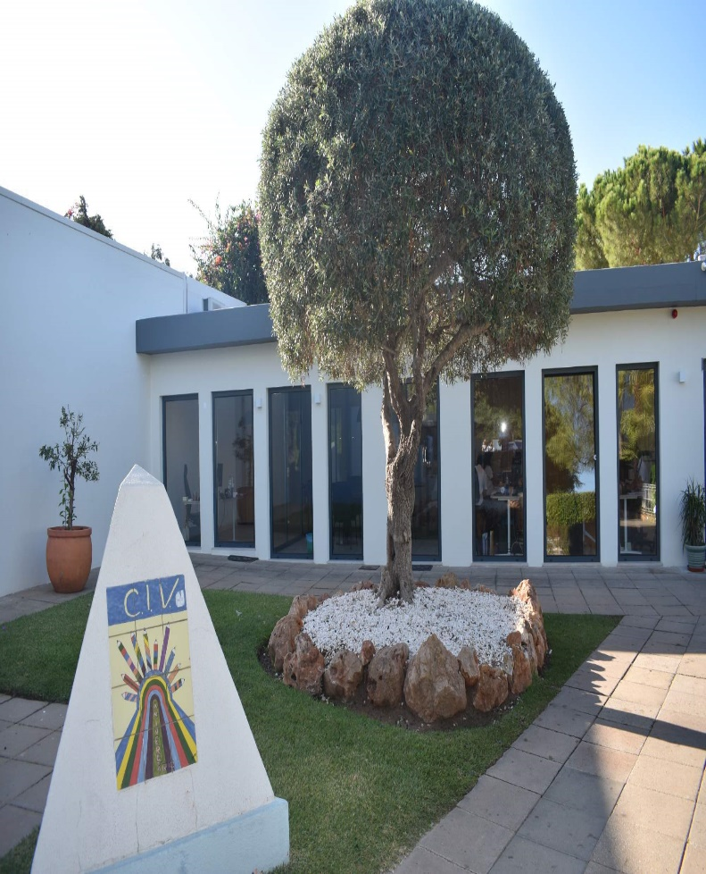
Stáž – Portugalsko - Faro
škola s mezinárodním statusem
vzdělávání probíhá dle Cambridge systému
ve třídě pedagog a asistent pedagoga
zapsaných 25 dětí, děti rozdělené dle věku
velký počet dětí s OMJ ( z 25 dětí je cca polovina cizojazyčných, především Rusové, Angličani, Číňani, z Jižní Ameriky, Ukrajinci)
v mateřské škole se učí angličtinu a portugalštinu jako důležité komunikační dovednosti a prostředky vzájemného přístupu k světu ostatních
děti jsou vedeny k dodržování pravidel, obrázky pravidel ve tvaru piktogramů jsou rozvěšené všude kolem v prostoru- usnadnění pro děti s OMJ – nemusí rozumět co se říká, protože to vidí na obrázku
školu navštěvují děti od 3 let. Od 4 let se začínají učit trivium.

Slide 43
Pravidla jsou všude kolem buď ochotný, opatrný, trpělivý, odpovědný, uctivý

Slide 44
Předškolní vzdělávání - systém
předškolní vzdělávání není v Portugalsku povinné a navštěvovat ho mohou děti od 3 let věku, do počátku povinné školní docházky.
v soukromých školách je stanoveno školné či rodiče platí dle výše svých příjmů
pedagogové musí mít vysokoškolské vzdělání
v jedné třídě pedagog a asistent - počet zapsaných dětí cca 25, do školy dochází externí odborníci (výuka cizího jazyka, hudebních činností, tělocviku…)
děti s OMJ jsou vítané, ve školách pro ně nejsou upravované vzdělávací činnosti, inkludují se bez problémů
učitel má 37 hodinovou pracovní dobu, z toho s dětmi pracuje 5 hodin

Slide 45
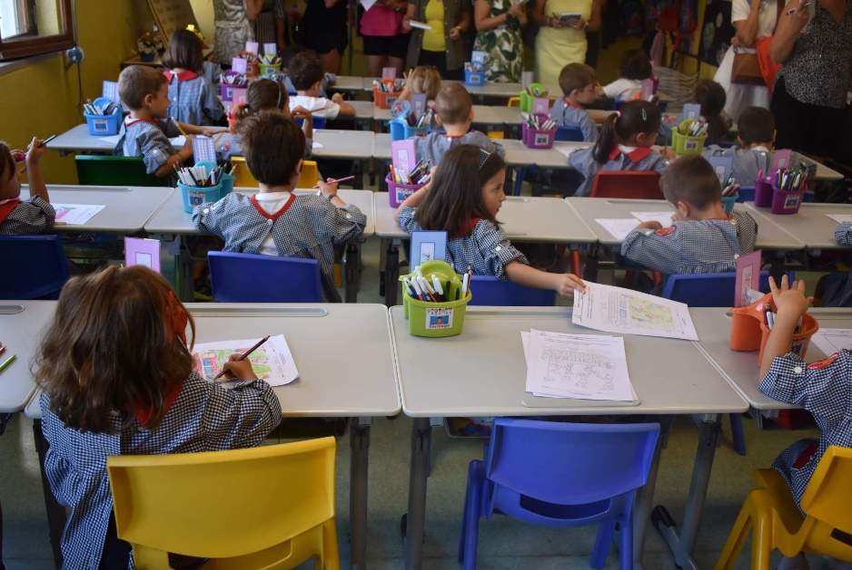
Portugalský vzdělávací systém
školka”: od čtyř měsíců do tří let
mateřská škola: od tří do šesti let
základní škola: od šesti let do čtrnácti let
střední škola: od patnácti let do sedmnácti let
vysoká škola: od osmnácti let

Slide 46
Projektové dny „řešení problémů“
Podpora verbální komunikace - důležitý není výsledek, ale proces zjišťování

Slide 47
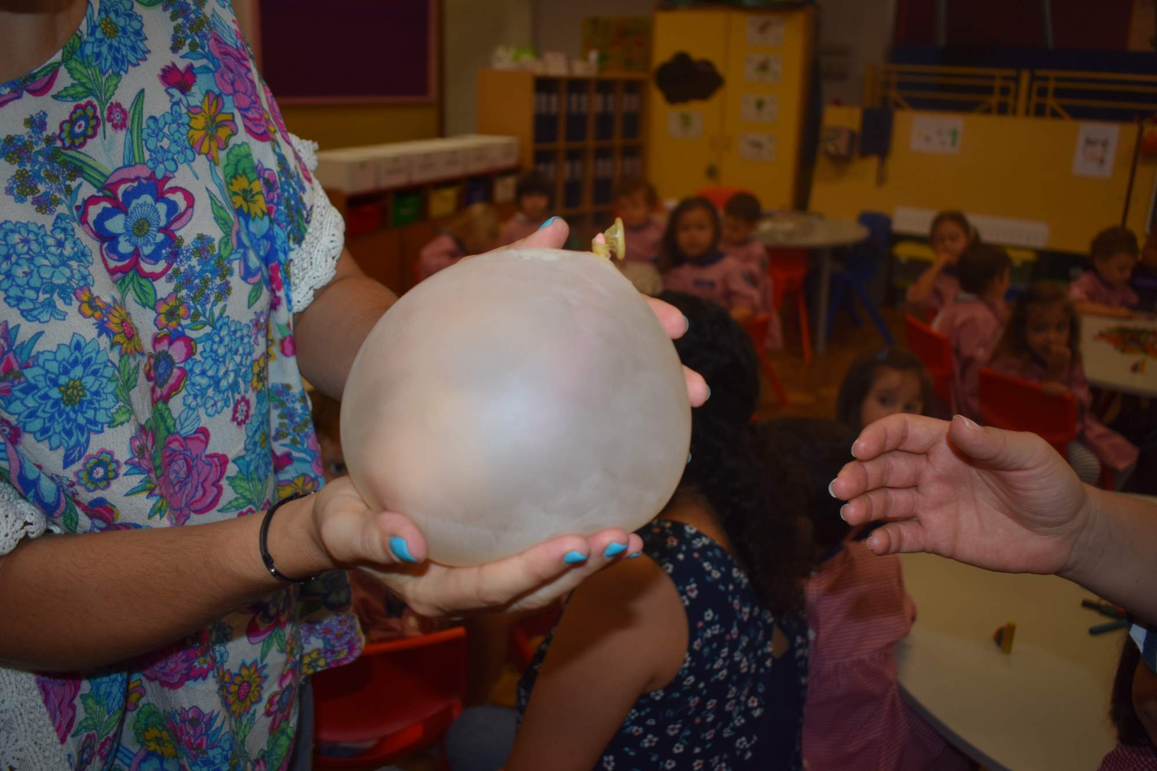
Práce s rodiči dětí s odlišným mateřským jazykem

Slide 48
Odborně zaměřená tematická setkávání a spolupráce s rodiči
Cílem : rozvíjet komunikaci
Sdílet zkušenosti a dobrou praxi školy s rodiči
Prostor pro otevřenou diskusi
Účast externího odborníka, setkání tematicky zaměřené např. na Prezentaci aktivit projektu - Výstupy ze zahraniční stáže, působení dvojjaz. asistenta, doučování čj a následná diskuse o daných tématech
Externím odborníkem může být pedagog, pracovník PPP, specialista na vzdělávání
Účast minimálně 8 rodičů
Setkání se uskutečňuje přímo v prostorách školy

Slide 49
Komunitně osvětové setkávání
Akce pro širší veřejnost
Škola zorganizuje volnočasové komunitní osvětové setkání s rodiči, přáteli školy a veřejnosti za pomoci odborníka
Děti se mohou zapojit jako diváci nebo jako aktéři
Podporuje rozvoj kompetencí v oblasti vzájemného porozumění, mezigeneračního soužití, otevřený přístup ke kulturní rozmanitosti

Slide 50
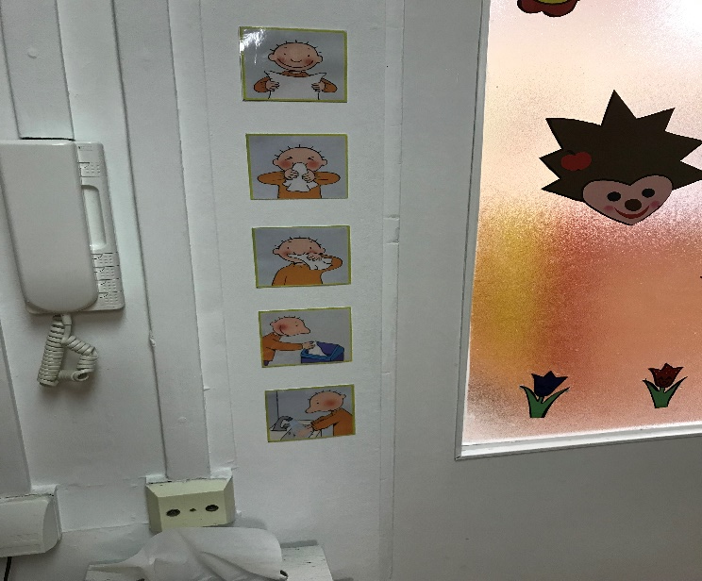
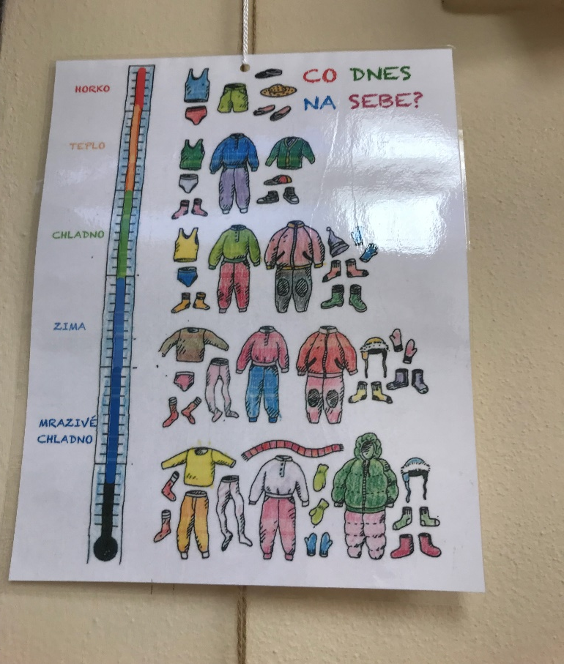
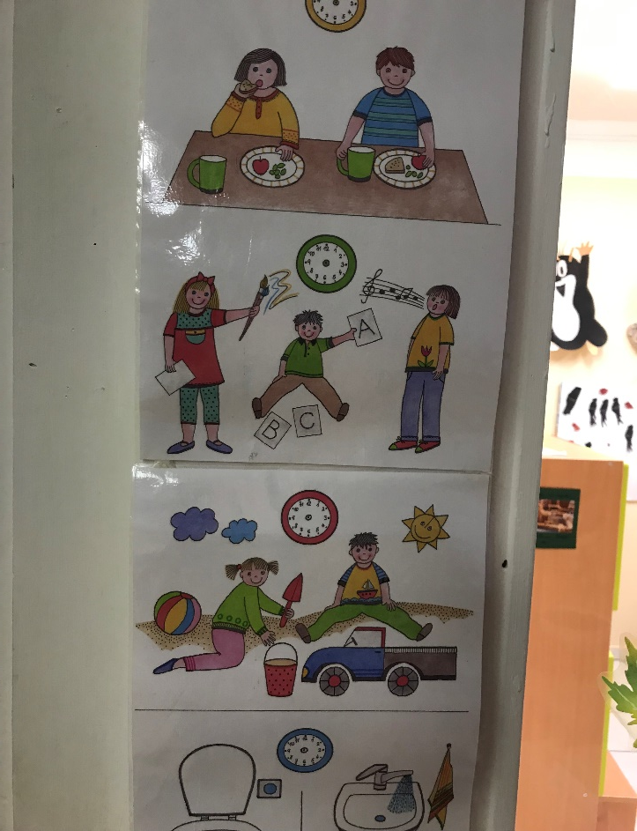
Co nám přinesla Výzva 28
stáže - možnost se seznámit se vzděláváním v mš EU
Personální podpora - asistent

Slide 51
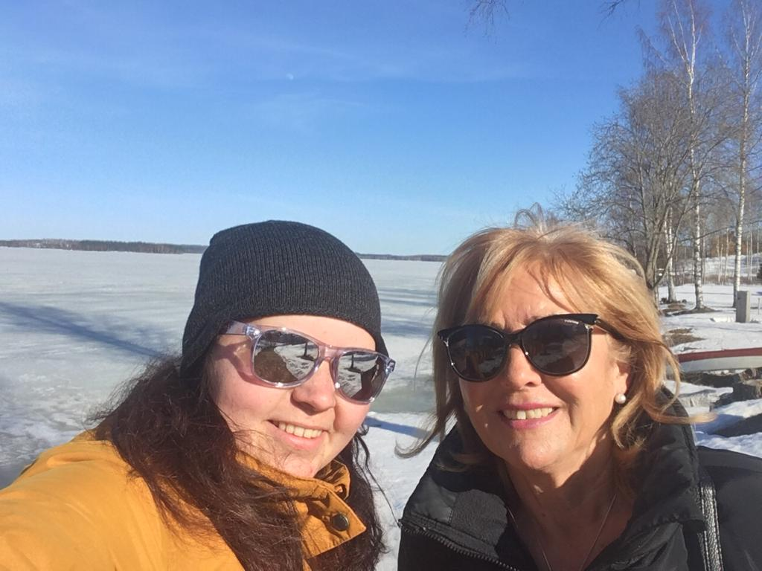
Děkujeme za pozornost ☺

